Slide 1
第四章 物质结构 元素周期律
第一节 原子结构与元素周期表
第一课时 原子结构
张伟

Slide 2
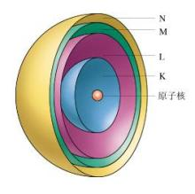
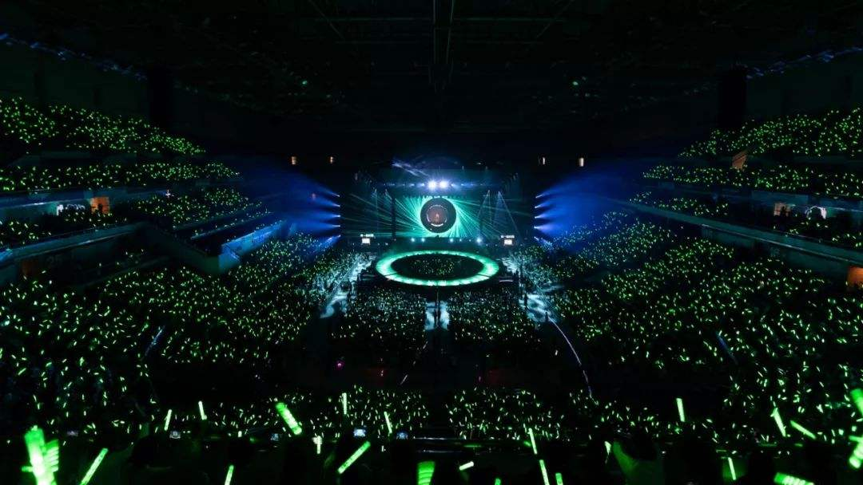
1电子层
(1)概念:在含有多个电子的原子里,把电子运动的能量不同的区域简化为不连续的壳层,称作电子层。
圆形舞台就像原子；
明星就像原子核；
环形的座位就像电子层；
观众就像外层电子；
距离越远，座位越多。

Slide 3
1电子层
(2)不同电子层的表示及能量关系。
各电 子层 (由内 到外) | 序号(n) | 1 | 2 | 3 | 4 | 5 | 6 | 7
 | 符号 | __ | __ | __ | __ | O | P | Q
 | 与原子核的距离 | _________
 | 能量 | _________
K
L
M
N
由近到远
由低到高

Slide 4
2电子的能量
不相同的
(1)在多电子原子中,电子的能量是_________。
(2)电子能量与运动的区域。
电子能量较低→运动区域离核_____。
电子能量较高→运动区域离核_____。
较近
较远

Slide 5
3电子排布的规律
内层
充满
(1)电子总是尽可能先从_____排起,当一层_____后再
填充下一层。
(2)原子核外各电子层最多容纳___个电子。
(3)原子最外层电子数不能超过__(K层为最外层时不能
超过__),次外层电子数不能超过___。
2n²
n | 1 | 2 | 3 | 4 | 5 | 6 | 7
最多容纳电子数
2
8
18
50
98
32
72
8
2
18

Slide 6
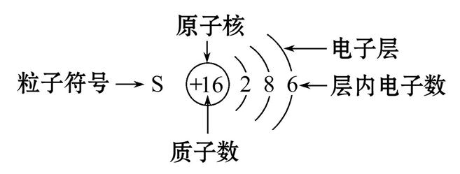
4原子结构示意图
(1)小圆圈和圆圈内的数字分别表示原子核及核内质子数。
(2)弧线表示电子层。
(3)弧线上的数字表示该电子层上的电子数,如

Slide 7
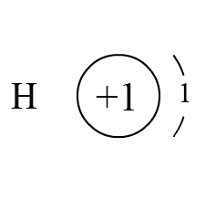

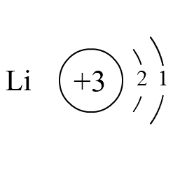
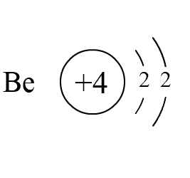

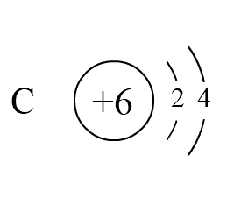
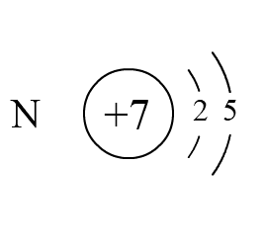



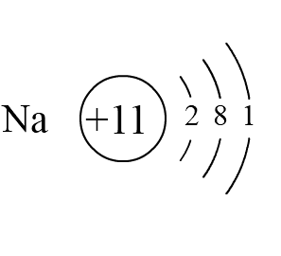







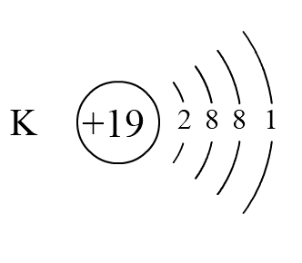

4原子结构示意图
画出1-20号元素的原子结构示意图

Slide 8
找找看：短周期元素原子核外电子层结构的特殊性
(1)最外层电子数等于次外层电子数一半的元素:
(2)最外层电子数等于次外层电子数的元素:
(3)最外层电子数等于次外层电子数2倍的元素:
Li、Si
Be、Ar
C
O
(4)最外层电子数等于次外层电子数3倍的元素:
(5)最外层电子数等于次外层电子数4倍的元素:
(6)电子层数与最外层电子数相等的元素:
(7)电子总数为最外层电子数2倍的元素:
(8)内层电子总数是最外层电子数2倍的元素:
Ne
H、Be、Al
Be
Li、P

Slide 9
例1.有A、B两种原子,A原子的M层比B原子的M层少3个电子,B原子的L层电子数恰为A原子L层电子数的2倍,
A和B分别是( )
A.硅原子和钠原子 B.硼原子和氢原子
C.碳原子和铝原子 D.氮原子和氧原子
C

Slide 10
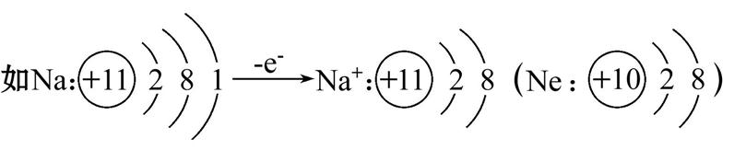
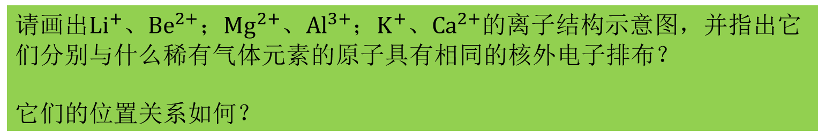
5离子结构示意图
(1)金属原子失电子形成单核离子，形成与上一周期的稀有气体元素原子相同的电子层结构。
请画出${Li}^{+}、{Be}^{2+}；{Mg}^{2+}、{Al}^{3+}；K^{+}、{Ca}^{2+}$的离子结构示意图，并指出它们分别与什么稀有气体元素的原子具有相同的核外电子排布？
它们的位置关系如何？

Slide 11
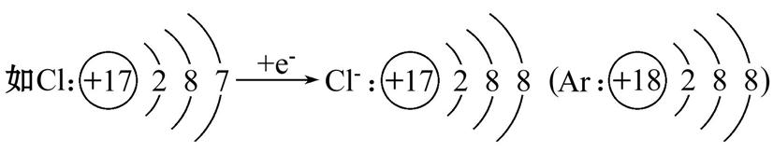
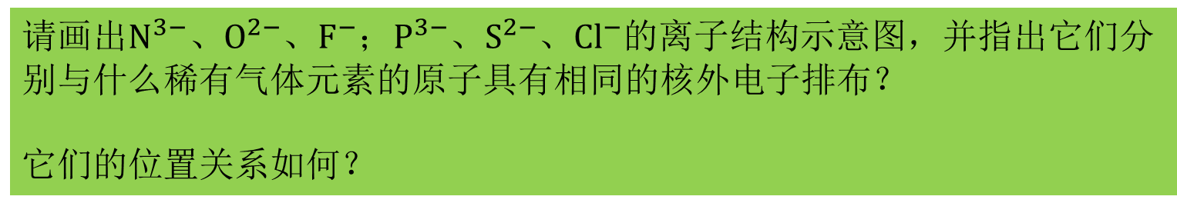
5离子结构示意图
(2)非金属元素的原子得电子形成单核离子时,形成和同周期的稀有气体元素原子相同的电子层结构。
请画出$N^{3−}、O^{2−}、F^{−}；P^{3−}、S^{2−}、{Cl}^{−}$的离子结构示意图，并指出它们分别与什么稀有气体元素的原子具有相同的核外电子排布？
它们的位置关系如何？

Slide 12
小结

